Slide 1
Новый тип заданий в ЕГЭ-2022 Линия 23: задача на определение исходной или равновесной концентрации веществ
Юдина Н.А.
Учитель химии, гимназия № 76 г.Челябинска

Slide 2
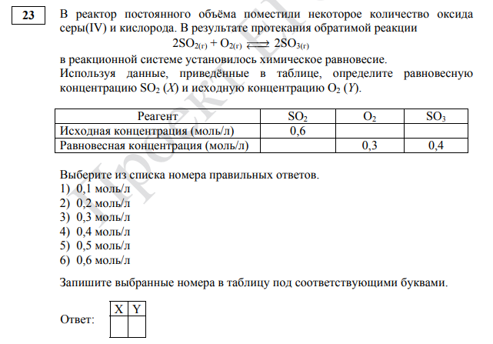

Slide 3
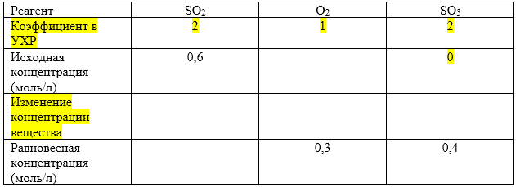

Slide 7
9) Выбираем и записываем значения Х и Y: Х Y 2 5
Критерии оценивания заданий линии 23: за полный правильный ответ ставится 2 балла; если допущена одна ошибка – 1 балл; за неверный ответ (более одной ошибки) или его отсутствие – 0 баллов.

Slide 8
Посмотреть видеоразбор: https://vk.com/chem4you?z=video-52582503_456239150%2F52bfbc3b22265257cc%2Fpl_wall_-52582503
Порешать задания: https://stepenin.ru/tasks/common/test1112/1

